Slide 1
PROJECT DATAWAREHOUSE
ETL - VISUALIZATION
Đề tài: Xây dựng kho dữ liệu nhân khẩu nhập cảnh United State tháng 4/2016
Nhóm 6 : Ngô Xuân Lộc
Giảng viên: Tạ Minh Tùng

Slide 2
MÔ TẢ
Văn phòng Du lịch và Lữ hành Quốc gia (NTTO) quản lý chương trình đón khách I-94 với sự hợp tác của Bộ An ninh Nội địa, Hải quan và Bảo vệ biên giới Hoa Kỳ.
Xây dựng mô hình dữ liệu I-94 để nhóm phân tích của mình thực hiện thống kê về tình trạng và mục đích lưu trú ở các bang:
  Thu thập dữ liệu
  Khám phá và đánh giá dữ liệu
  Xác định mô hình ETL
  Chạy ETL
  Trực quan hóa trên Power BI

Slide 3
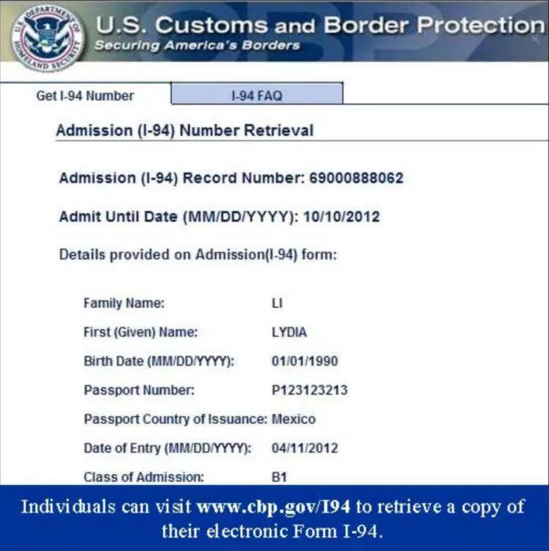
GIẤY THÔNG HÀNH I-94
I-94 (Thẻ ghi lại nơi đến-đi) là một biểu mẫu được Hải quan và Bảo vệ Biên giới Hoa Kỳ sử dụng nhằm theo dõi việc đến và đi đến/ đi từ Hoa Kỳ của những người không phải là công dân Hoa Kỳ hoặc thường trú hợp pháp.

Slide 4
THU THẬP DỮ LIỆU
Dữ liệu nhập cư I-94 (nguồn: Văn phòng thương mại và Du lịch Hoa Kỳ)
  i94yr: năm nhập cảnh
  i94mon: tháng nhập cảnh
  i94cit: Mã quốc gia xuất xứ
  i94port: Mã thành phố điểm đến
  arrdate: ngày đến Mỹ
  i94mode: mã phương thức di chuyển
  i94addr: mã bang
  depdate: ngày khởi hành rời khỏi Mỹ
  i94bir: tuổi của khách
  i94visa: mã visa

Slide 5
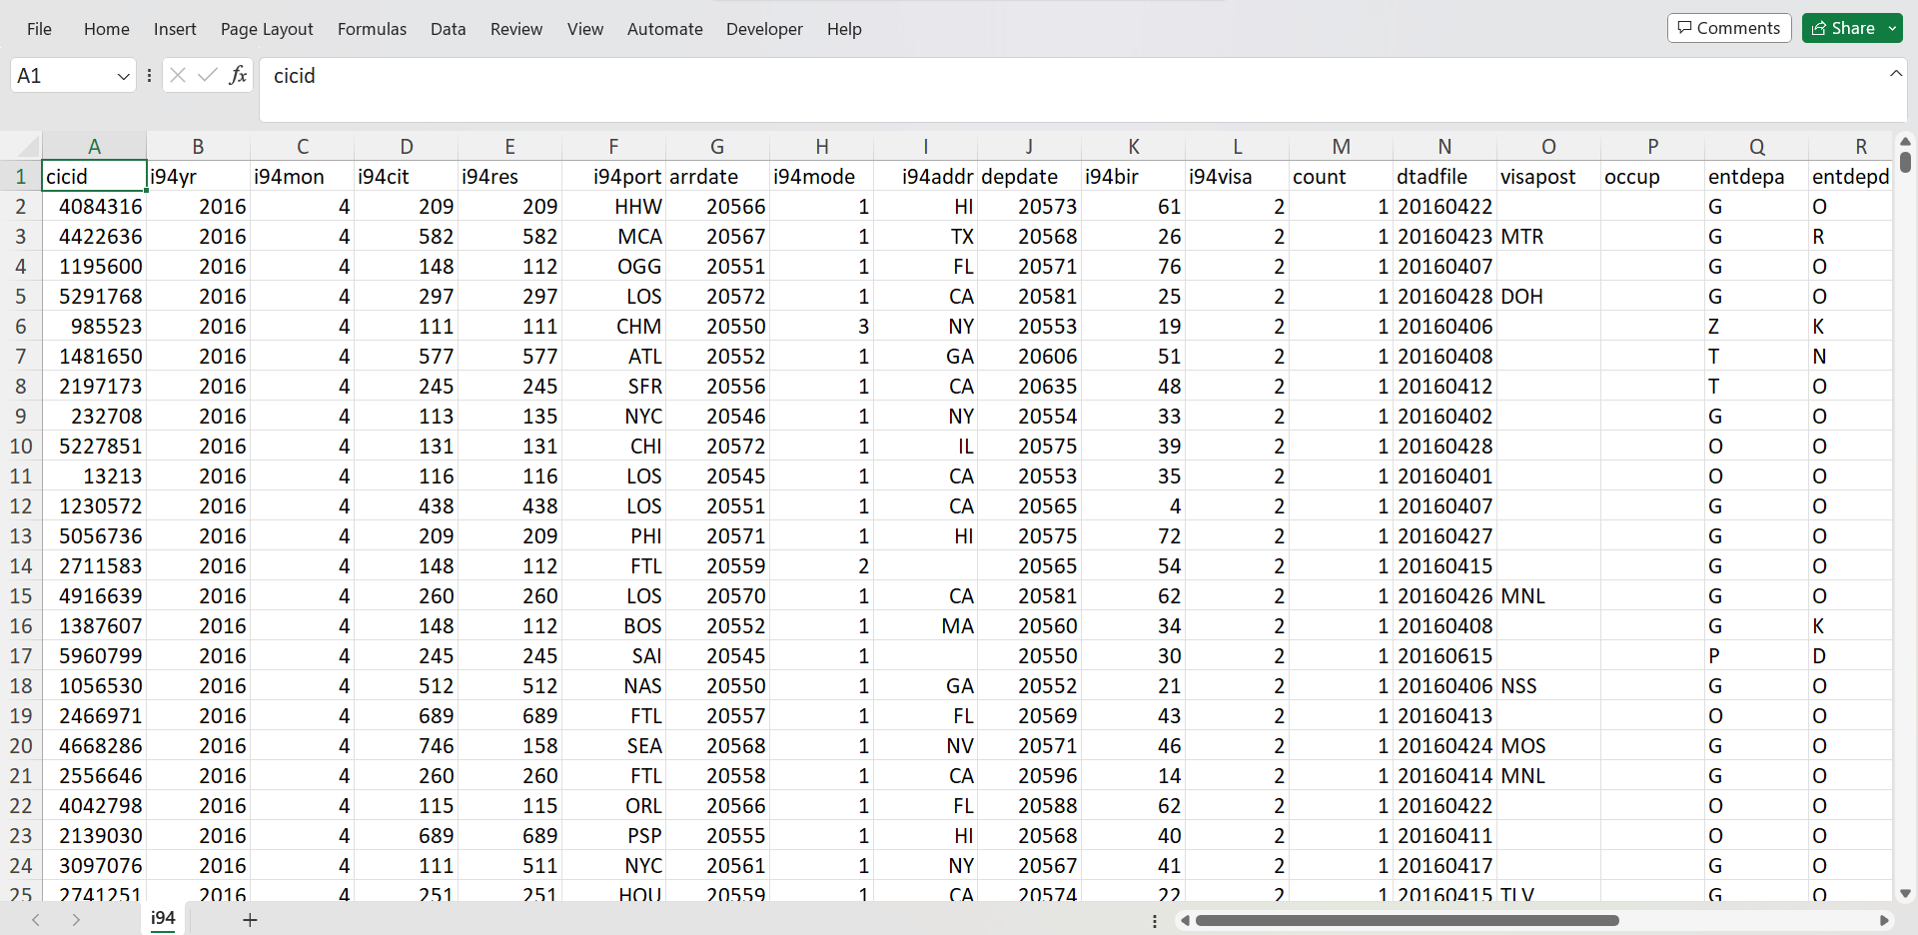

Slide 6
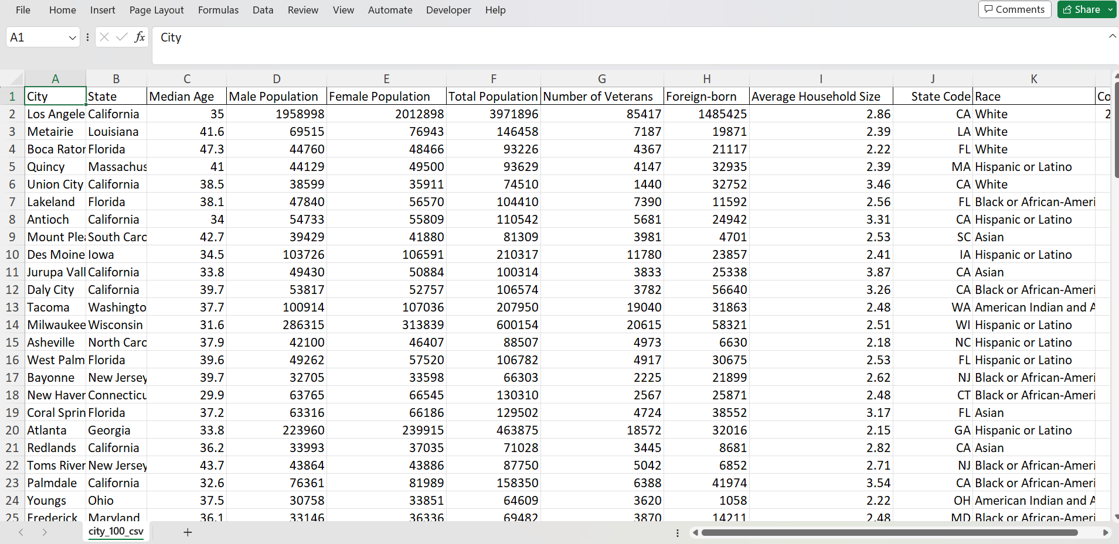
Dữ liệu nhân khẩu học của các thành phố ở Hoa Kỳ (nguồn: Opendatasoft)

Slide 7
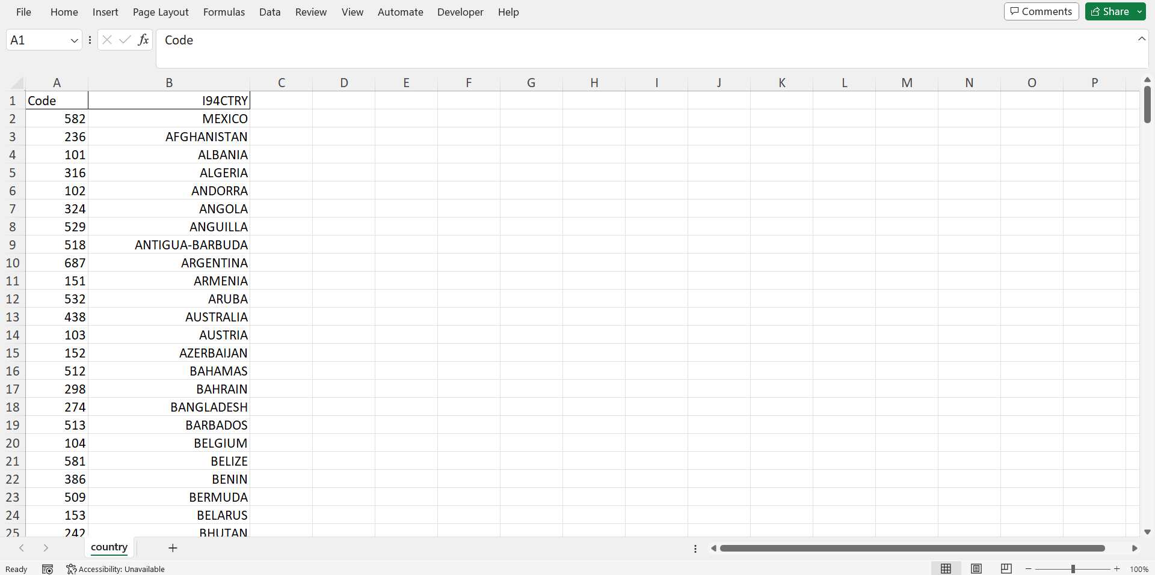

Slide 8
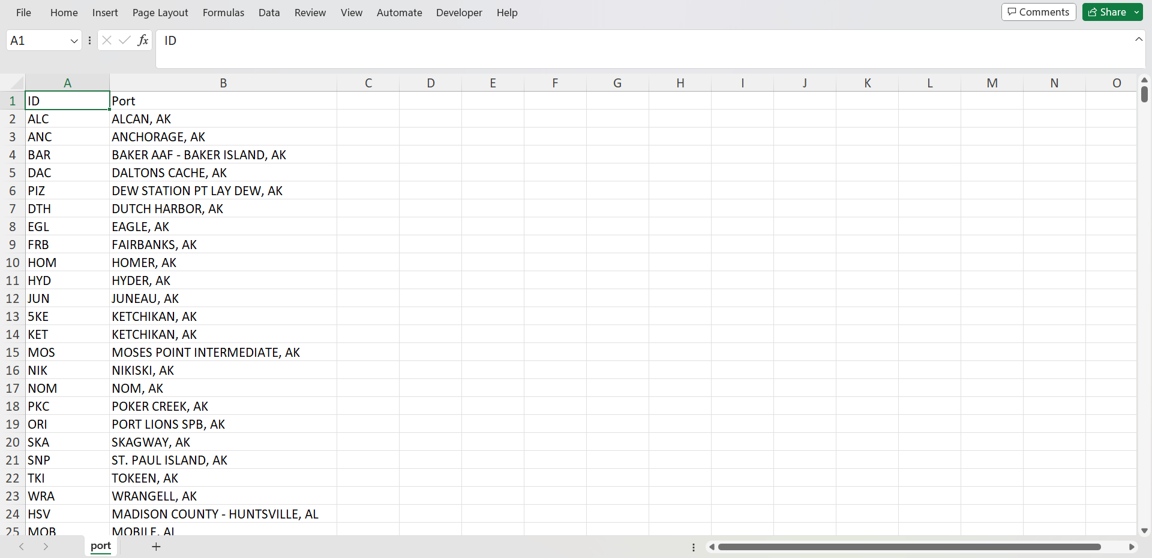

Slide 9
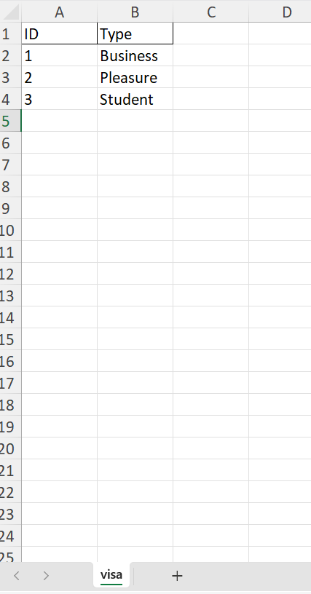

Slide 10
ĐÁNH GIÁ DỮ LIỆU
Tạo 1 bảng fact và 5 bảng dimension:
  i94fact
  dim_country
  dim_visa
  dim_state
  dim_city
  dim_port

Slide 11
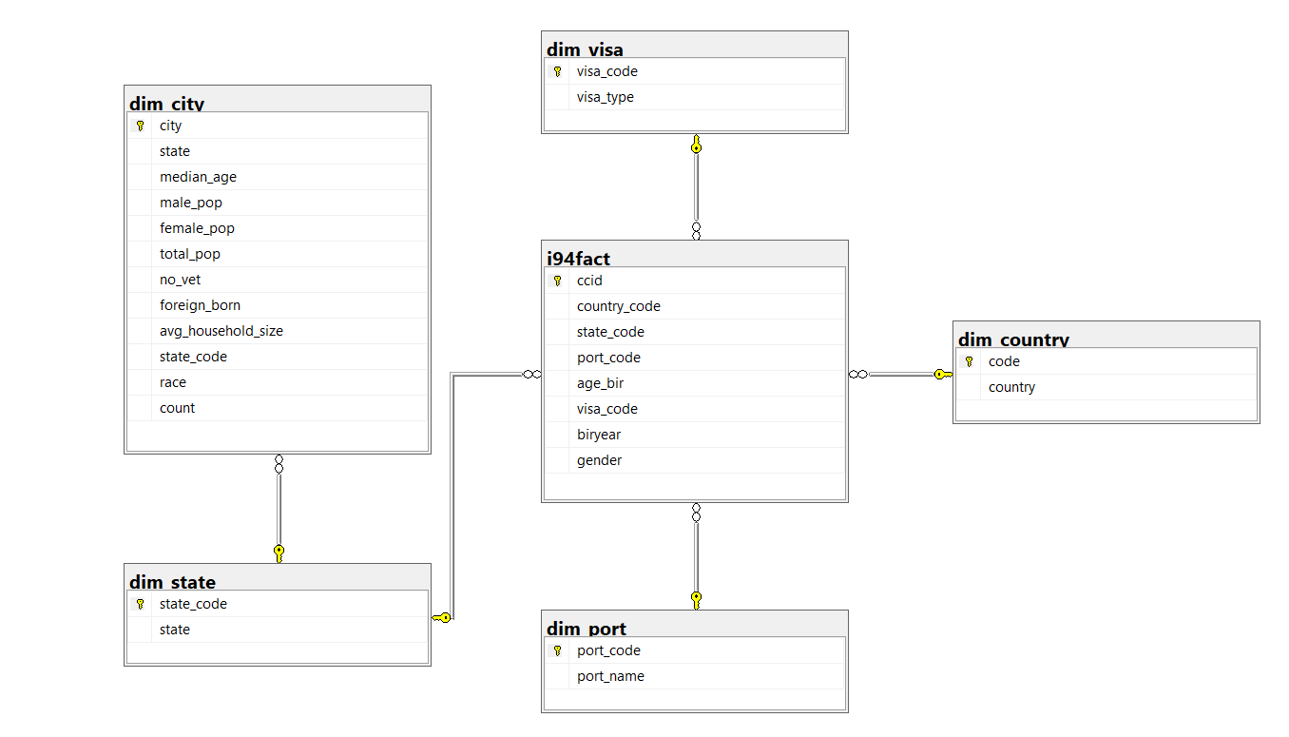
DIAGRAM DATAWAREHOUSE (STAR SCHEMA)

Slide 12
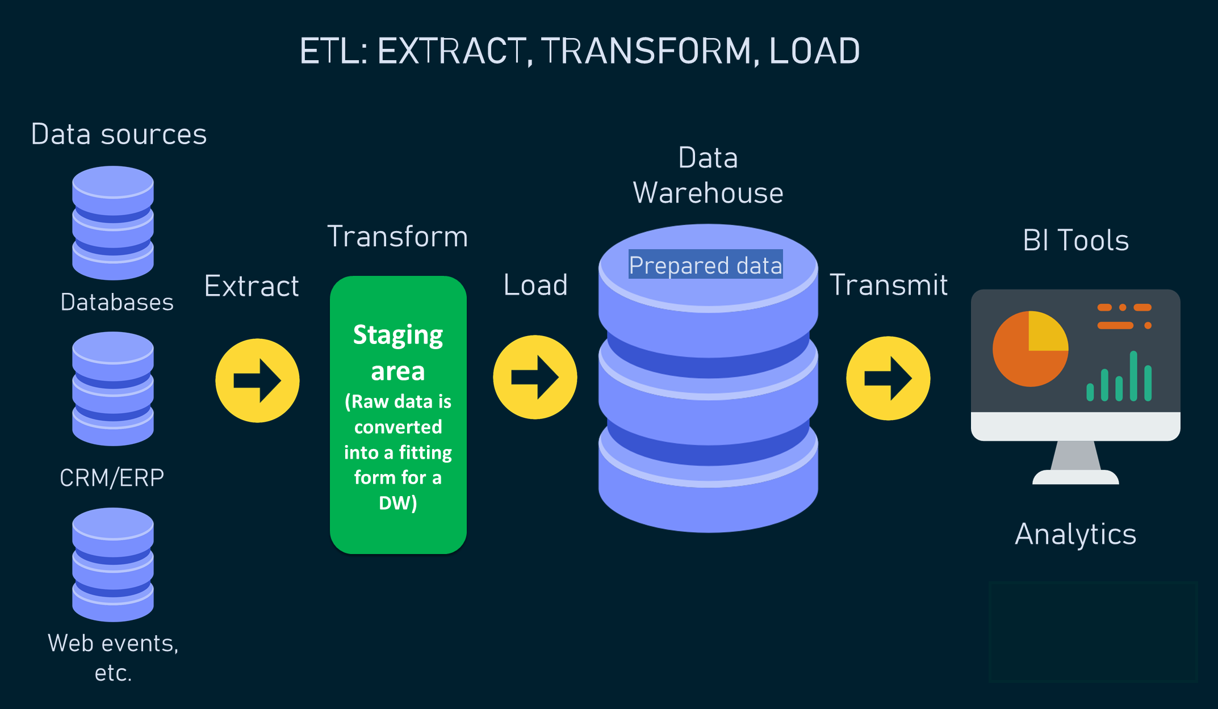
MÔ HÌNH ETL (EXTRACT, TRANSFORM, LOAD)

Slide 13
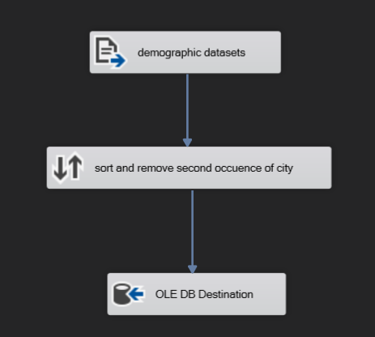
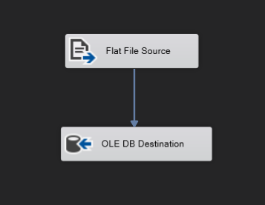
LOAD FLOW
Country Staging:
Demographic Staging:

Slide 14
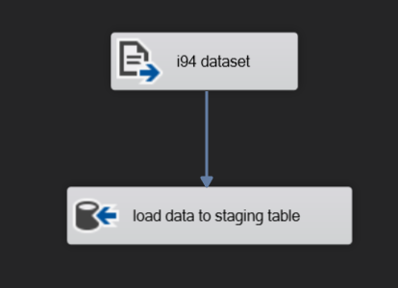
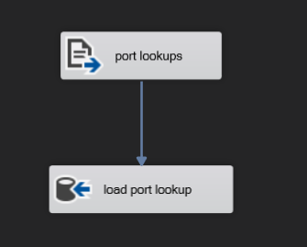
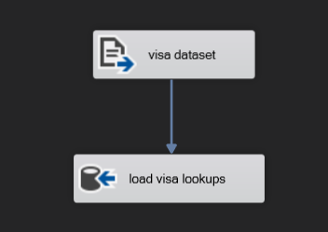
LOAD FLOW
I-94 Staging:
Port Staging:
Visa Staging:

Slide 15
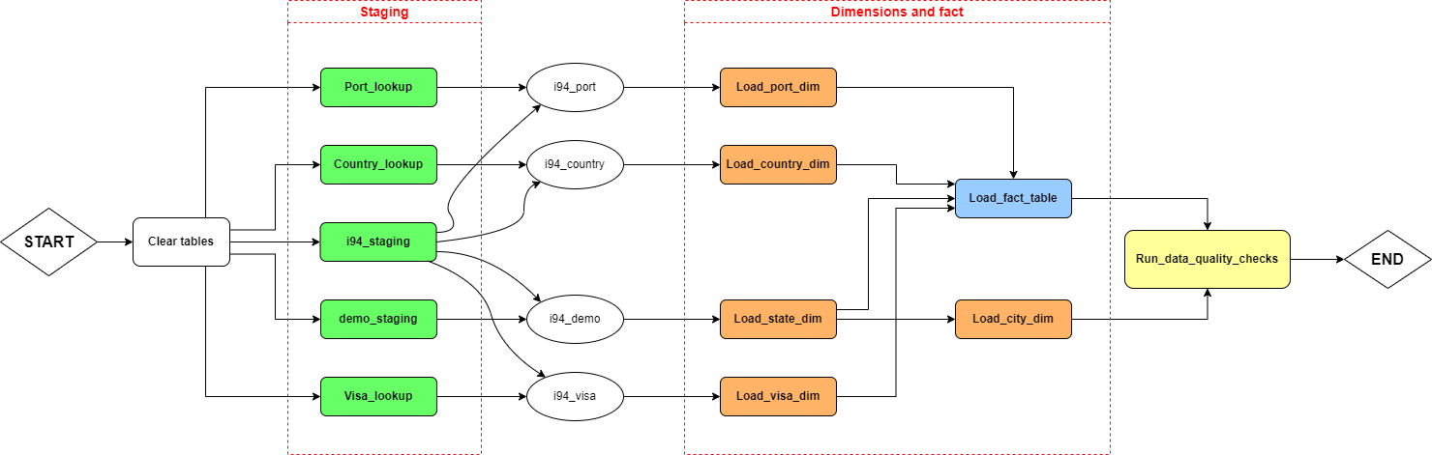
DATA PIPELINE

Slide 16
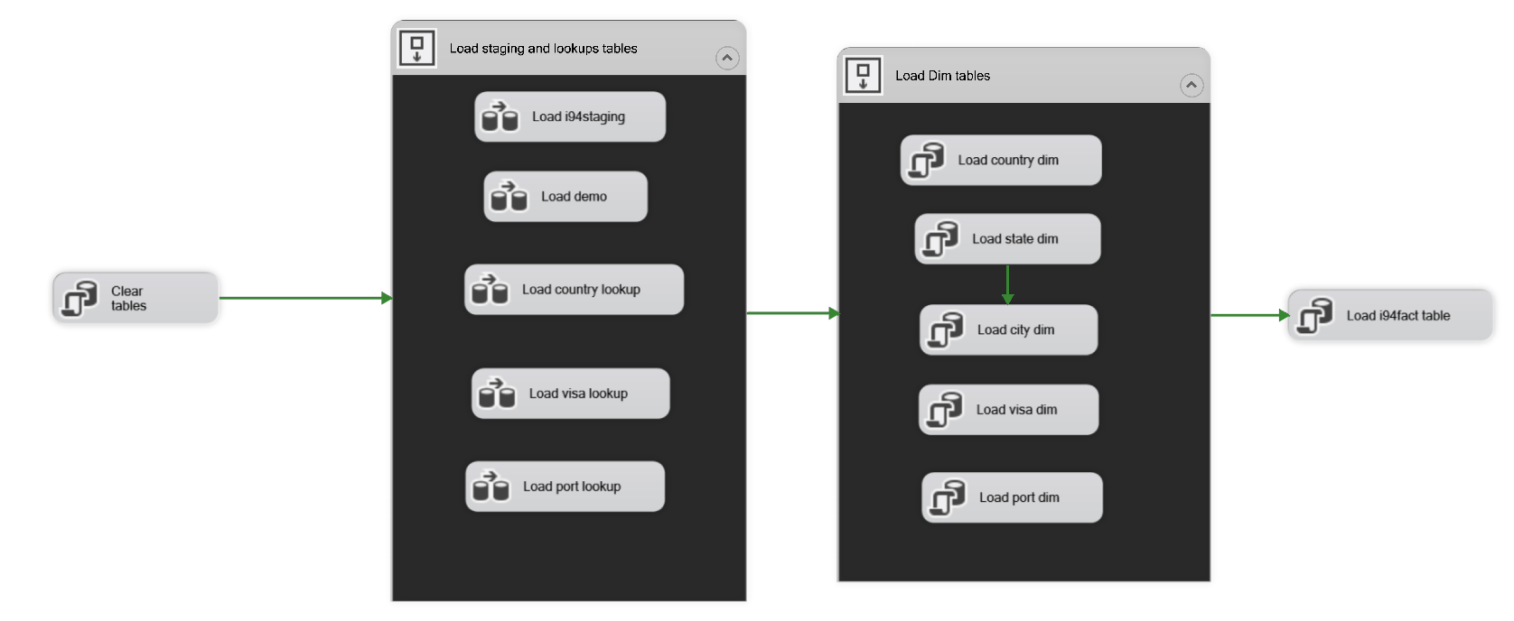
CONTROL FLOW

Slide 17
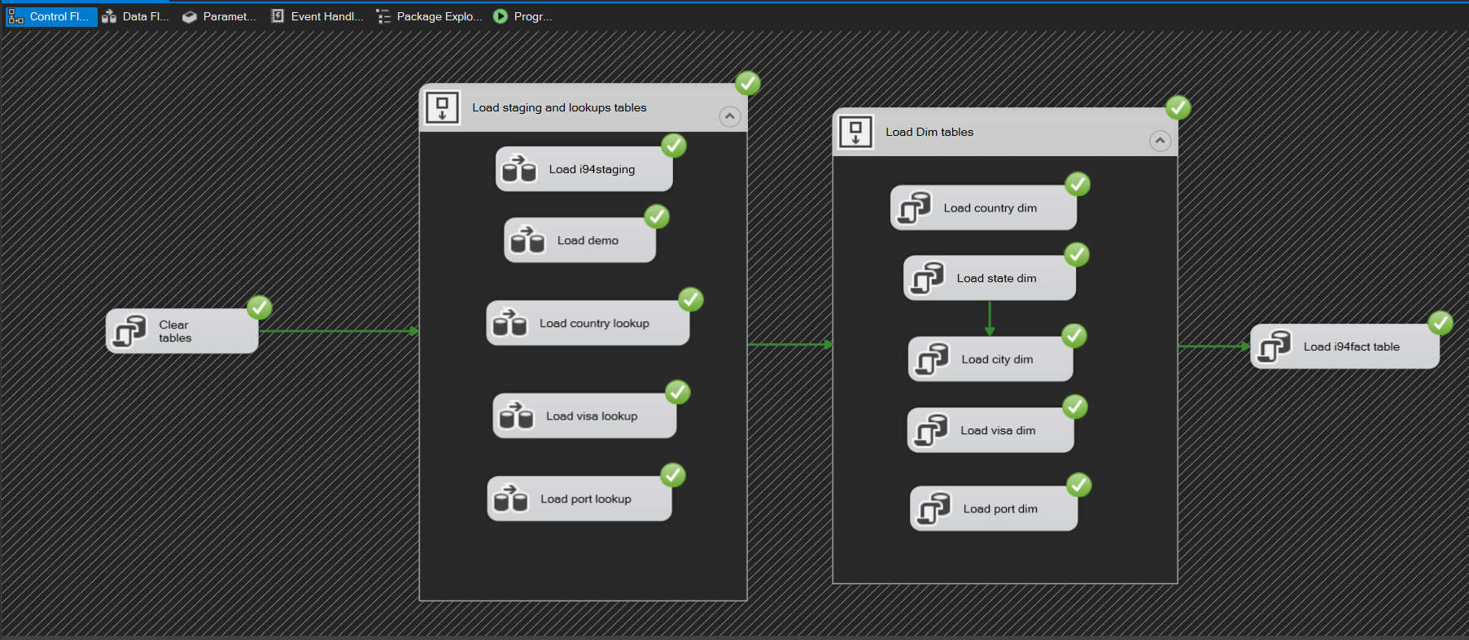
RUN CONTROL FLOW

Slide 18
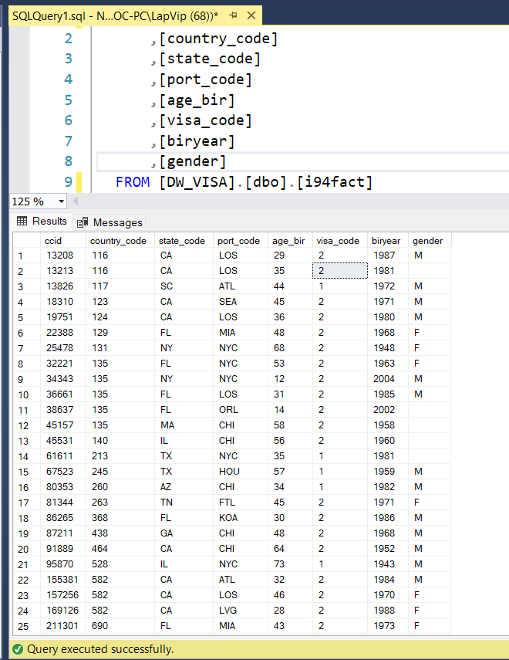
BẢNG FACT I-94

Slide 19
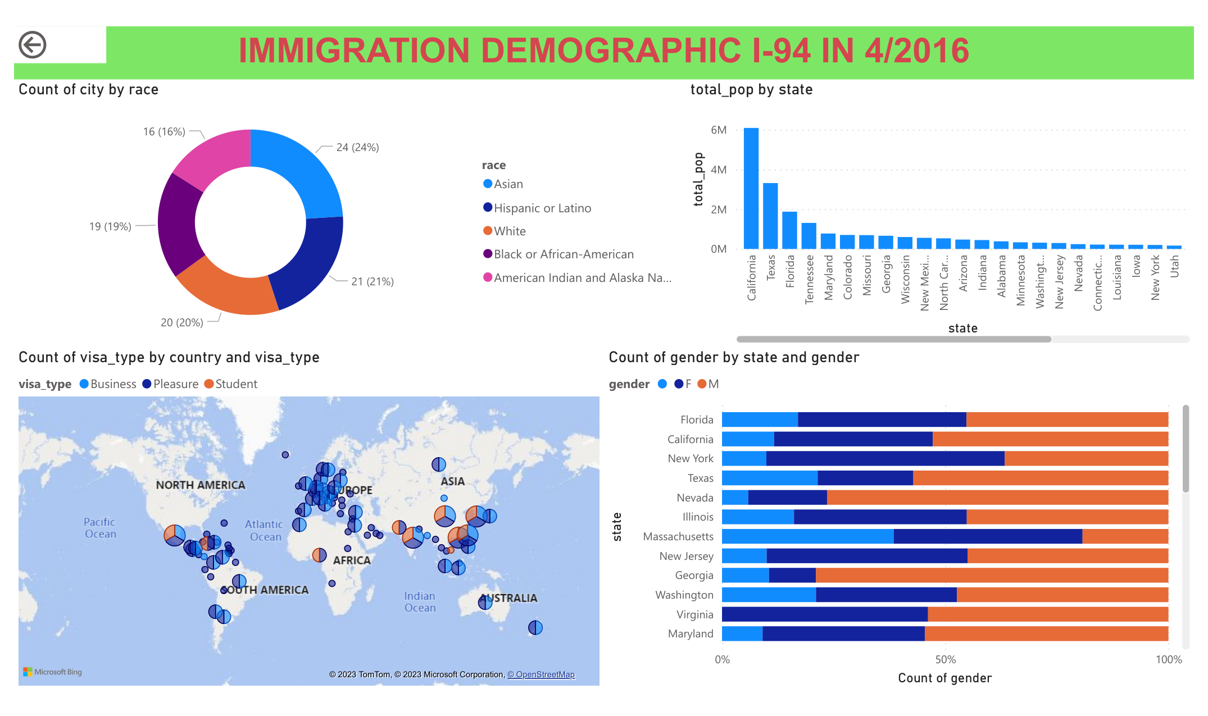
TRỰC QUAN HÓA TRÊN POWER BI

Slide 20
THANK YOU !

